Slide 1


C#
주차관리
신봉규

Slide 2

Contents
1
2
3
개요
구조
상세기능
전체구조
전체 소개
DB
코드

Slide 3
1
개요

Slide 4

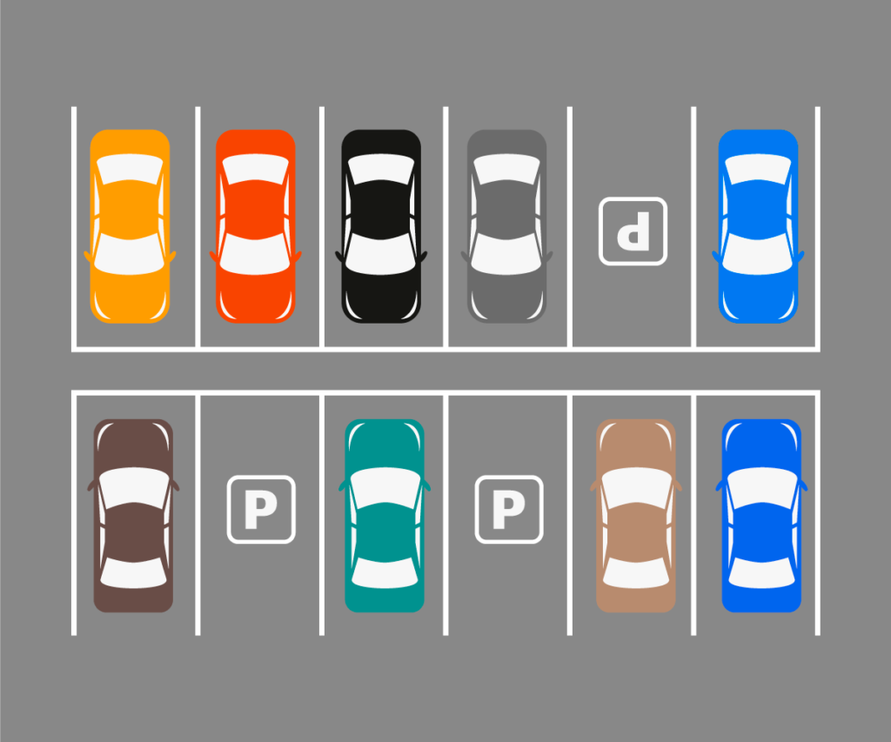

개요
주차 시 주차 공간 번호, 차량번호, 차주이름,
전화번호를 등록하여 주차공간과 입차시간 등을
표시하여 주차를 관리하는 프로그램

Slide 5
2
구조
01 전체구조
02 DB

Slide 6

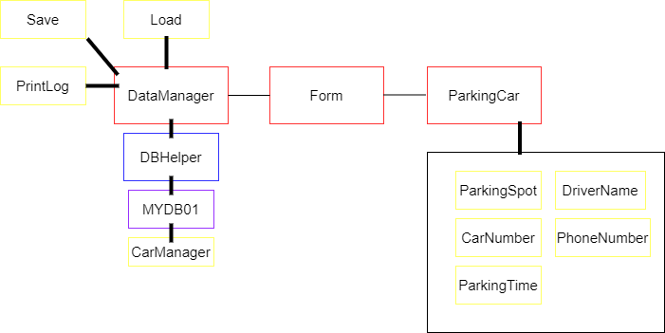
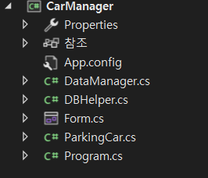
전체 구조

Slide 7
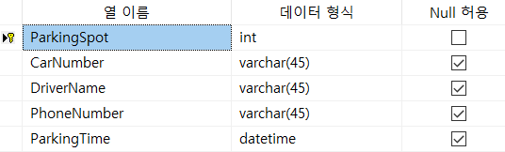
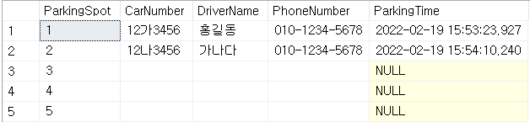
DB TABLE

Slide 8
3
상세 기능
01 전체소개
02 코드
03 실행

Slide 9
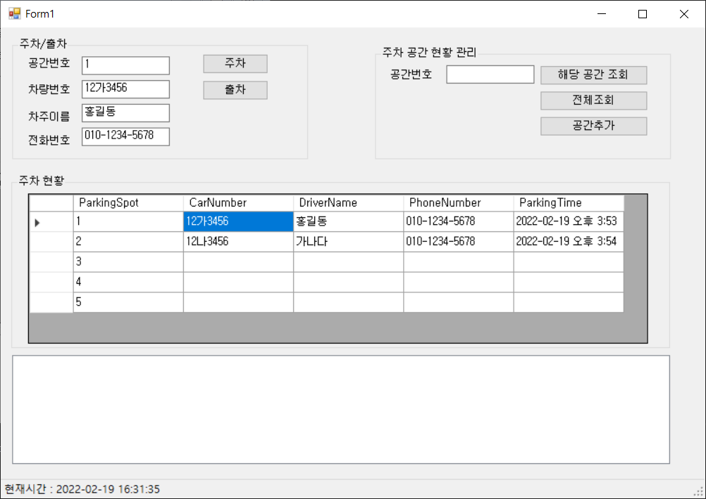
전체 소개
주차 공간 조회
주차/출차 정보 입력
주차 정보 출력
프로그램 및 주차/출차 현황 log출력
현재 시간

Slide 10
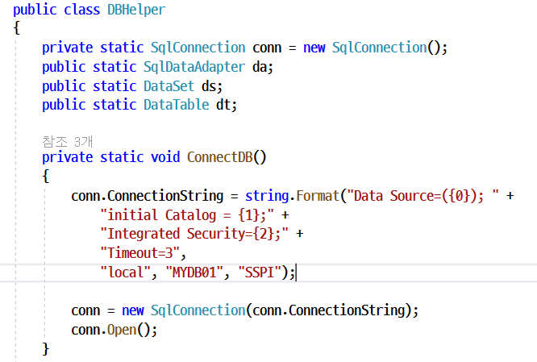
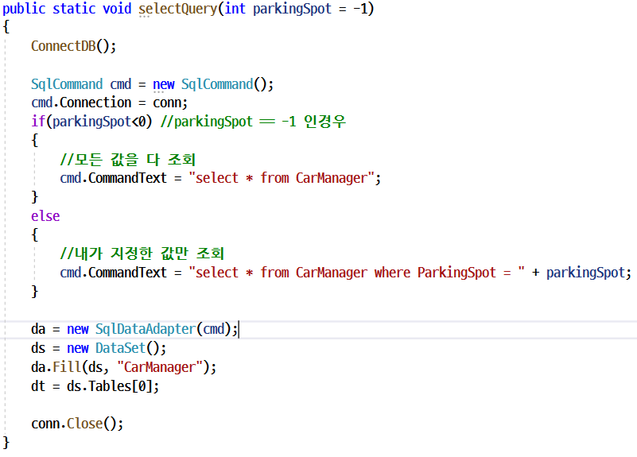

코드 (DBHelper)
DB연결
주차공간 전체 및 부분조회

Slide 11
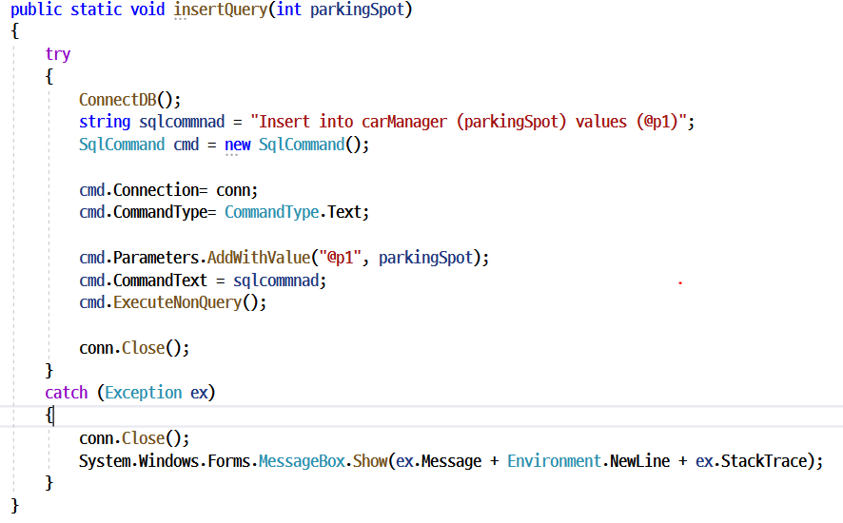
코드 (DBHelper)
주차 공간 추가

Slide 12
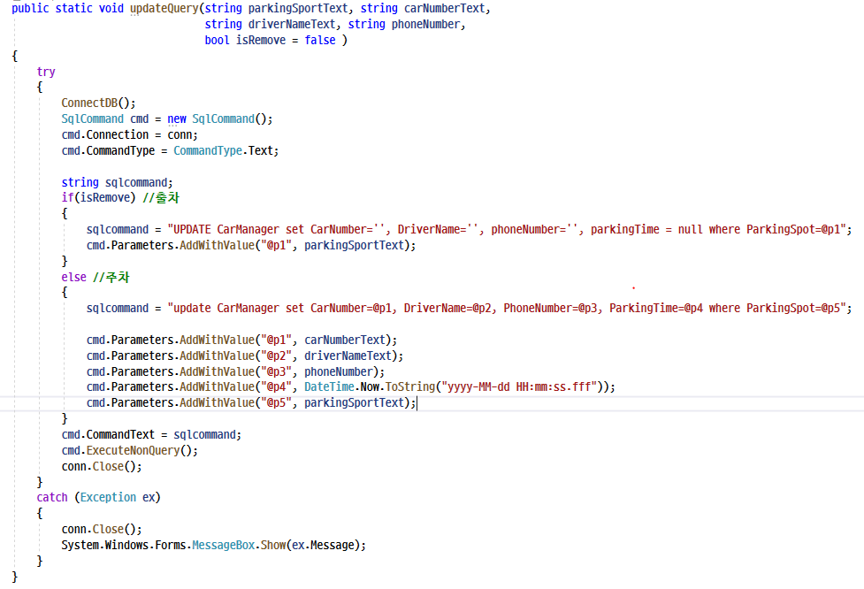
코드 (DBHelper)
주차 및 출차

Slide 13
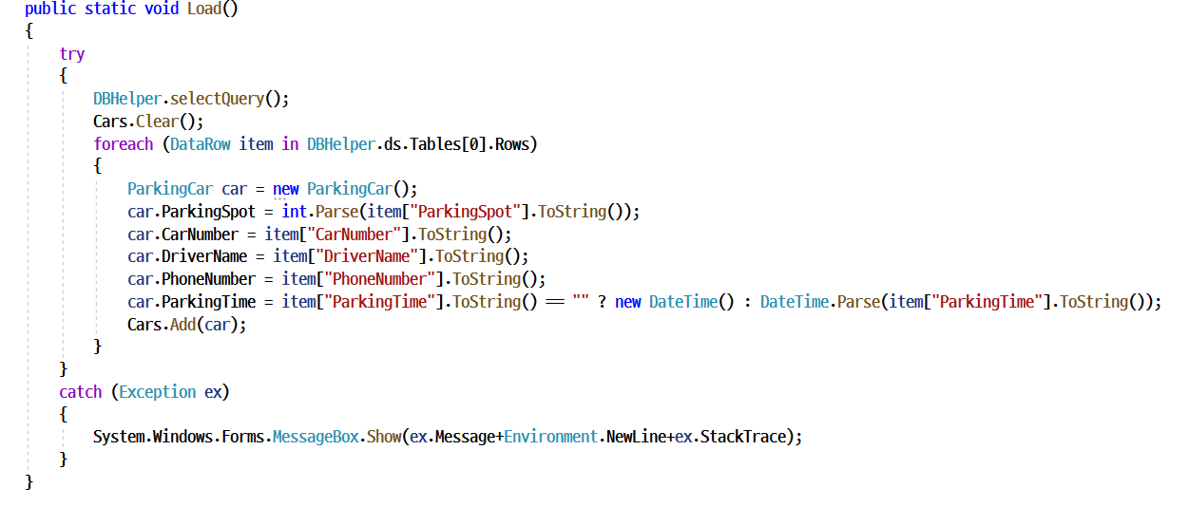
코드 (DataManager)

Slide 14
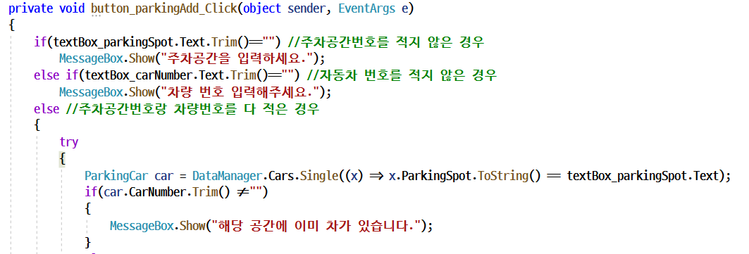
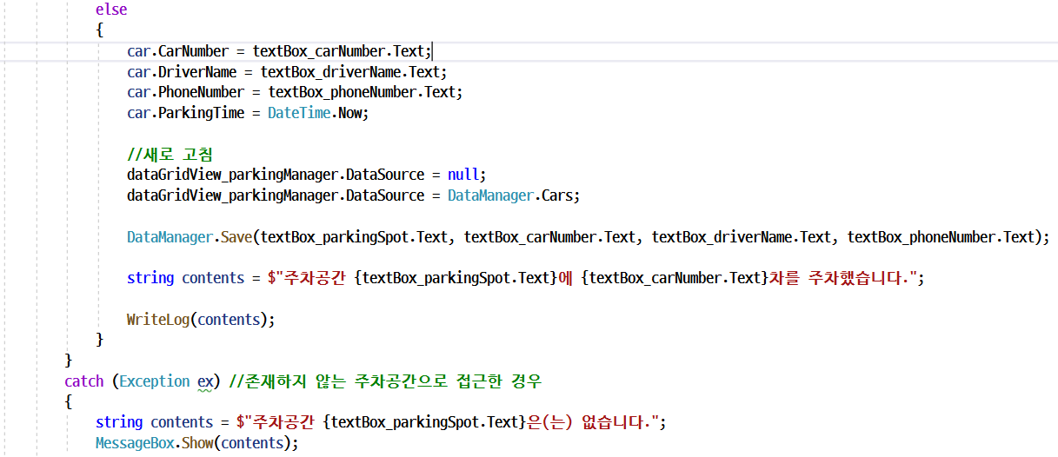
코드 (Form)
주차 버튼 클릭 시

Slide 15
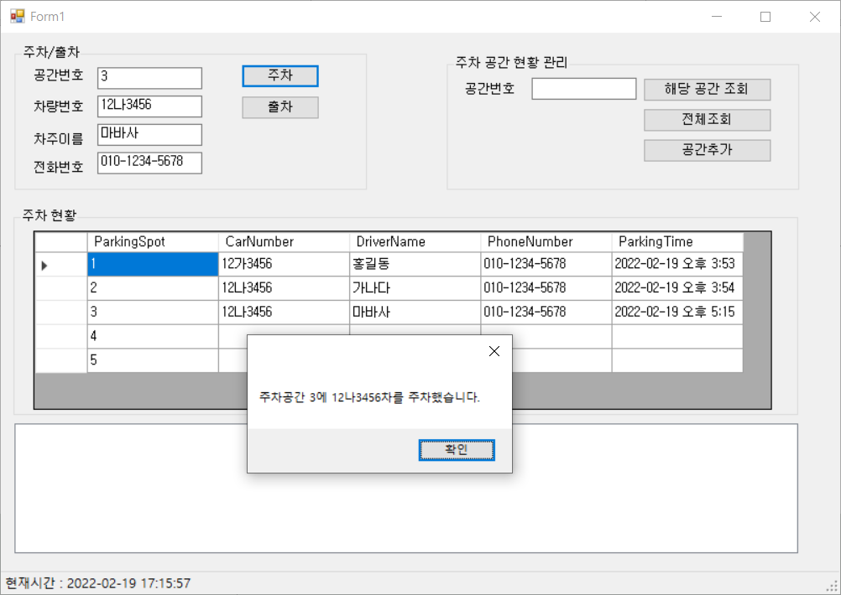
실행화면
주차 정보 입력후 클릭시
현재 시간 출력

Slide 16
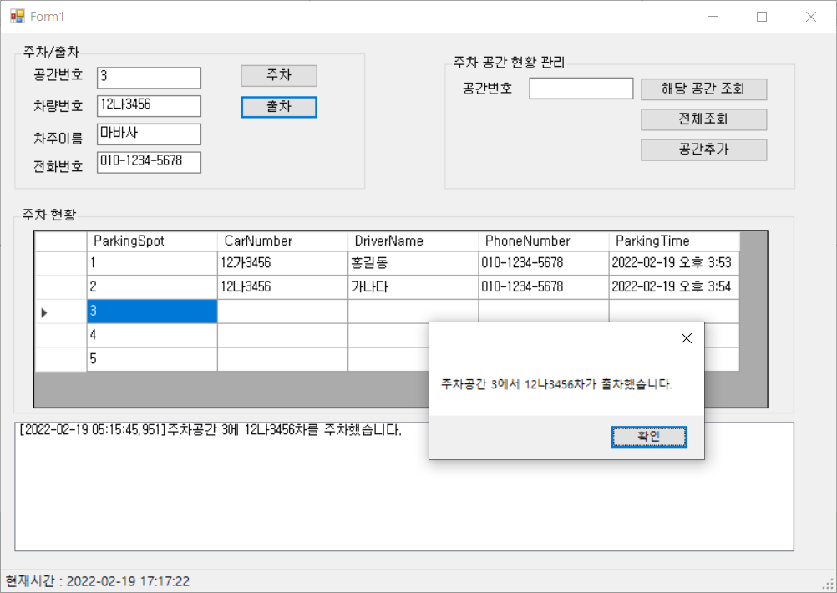
실행화면
출차 시

Slide 17
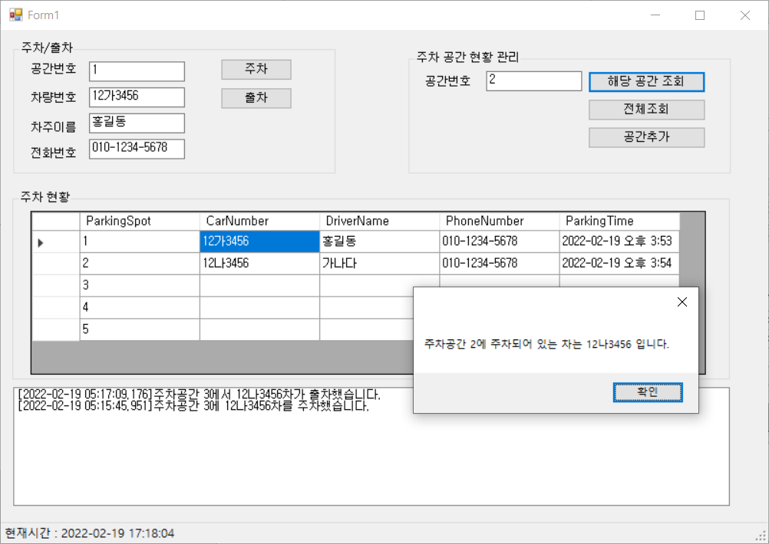
실행화면
공간 조회
주차/출차/조회 로그

Slide 18


감사합니다

